Slide 1
ОТЧЕТ по учебной практике ПМ 02 Разработка и администрирование баз данных Специальность 09.02.03 Программирование в компьютерных системах

Slide 2

Задание
Сделать приложение и разработать базу данных ,которое позволяет осуществлять просмотр подробной информации об автомобилях, водителях, а так же добавление или удаление автомобилей и водителей .

Slide 3

Для разработки приложения был выбран Lazarus .
Lazarus- это свободная среда разработки программного обеспечения для компилятора Free Pascal.

Slide 4

Для работы с базой данных был выбран HeidiSQL.
HeidiSQL - это легкий и быстрый клиент под Windows для управления MySQL базами данных.
HeidiSQL позволяет просматривать и редактировать данные, создавать и редактировать таблицы.

Slide 5
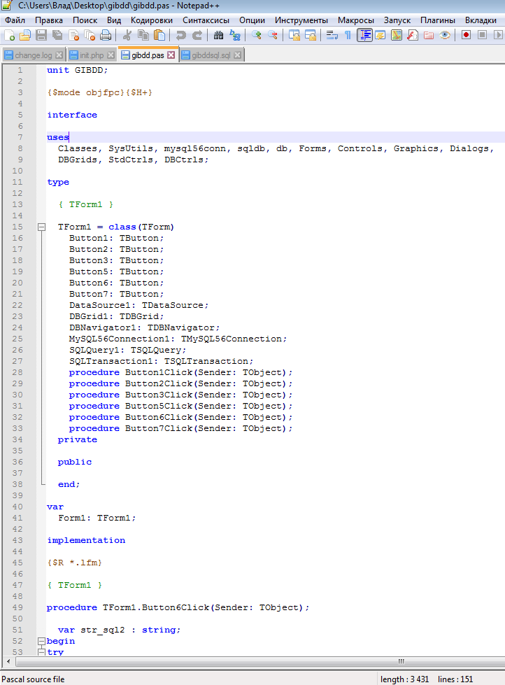
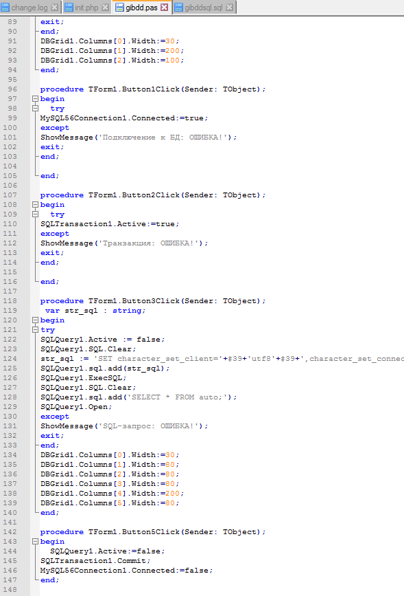
Код приложения

Slide 6
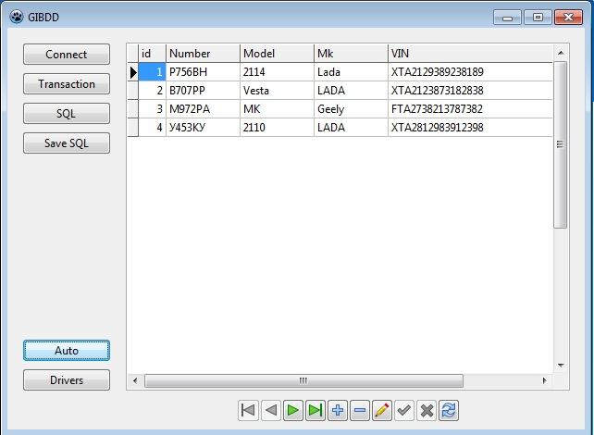
Рис.1. Таблица Авто
ГОТОВОЕ ПРИЛОЖЕНИЕ

Slide 7
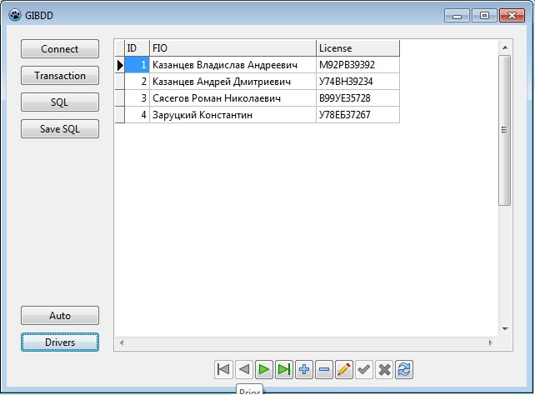
Рис.2. Таблица Водители

